Slide 1
Pass-by-value
(Melewatkan parameter berdasarkan Nilai)
Anggota Kelompok
Fauzi Faruq Nabbani (140810160007)
Muhammad Raihan Akbar (140810160013)
Patricia Joanne (140810160065)
Dzakia Rayhana (140810160015)
Angga Kresnabayu (140810160001)
Fidriyanto Rizkillah (140810160043)
Teguh Riandi Pratama (140810160025)

Slide 2
Definisi fungsi
Fungsi merupakan kumpulan statemen yang di kelompok menjadi satu bagian kode (blok program) untuk menyelesaikan tugas spesifik tertentu.
Secara umum,bentuk pendefinisian fungsi dalam c++ adalah sebagai berikut
tipe_kembalian nama_fungsi(daftar_parameter){
//badan fungsi
}

Slide 3
tipe_kembalian nama_fungsi(daftar_parameter){
//badan fungsi
}
tipe_kembalian: Fungsi bisa saja mempunyai nilai balik (nilai kembalian).Tipe kembalian adalah tipe data dari nilai yang akan dikembalikan oleh fungsi
nama_fungsi : Nama fungsi adalah nama yang akan digunakan dalam pemanggilan.Pemanggilan fungsi harus disesuaikan dengan daftar parameter yang disertakan pada saat pendefnisian fungsi
daftar_parameter: fungsi bisa saja memiliki satu atau lebih parameter.Parameter itu sendiri merupakan variabel berisi nilai yang akan disertakan ke dalam proses yang dilakukan oleh fungsi
Badan fungsi: kode atau statemen-statemen yang akan dilaksanakan di dalam fungsi guna menyelesaikan tugas spesifik tertentu.

Slide 4
Fungsi pass by value
Fungsi ini akan melewatkan ke dalam sebuah fungsi untuk digunakan sesuai proses yang terdapat di dalam fungsi tersebut.
Jika kita melewatkan parameter dengan cara ini maka nilai yang dihasilkan oleh fungsi tidak akan mempengaruhi nilai yang terdapat dalam program (diluar fungsi tersebut)
Pada saat pemanggilan fungsi,compiler hanya akan membuat salinan(copy) dari nilai yang terdapat pada parameter aktual ke parameter formal.Dengan kata lain yang akan berubah adalah nilai didalam fungsi saja

Slide 5
Kasus 1
#include <iostream.h>
//membuat fungsi dengan melewatkan nilai x ke dalamnya
int Kali2(int x) {
x=x*2;
cout<<"Nilai di dalam fungsi: "<<x<<endl;
}
//fungsi utama
int main (){
int bilangan;
cout<<"Masukan bilangan:";
cin>>bilangan;
cout<<endl;
//menampilkan nilai awal
cout<<"Nilai awal: "<<bilangan<<endl;
//memanggil fungsi Kali2
Kali2(bilangan);
//menampilkan nilsi akhir
cout<<"Nilai Akhir : "<<bilangan<<endl;
}

Slide 6
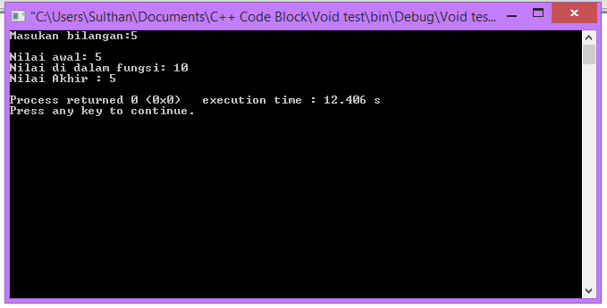
Output

Slide 7
Nilai Awal
Bilangan = 10
Di-copy ke variabel X
X = 10
Dilewatkan ke fungsi
Proses dalam fungsi Kali2()
Dipanggil Kembali
Menghasilkan
Bilangan = 10
X = 20
Nilai Akhir
Nilai di dalam fungsi

Slide 8
Kasus 2
int main()
{
int bil1, bil2;
cout<<"Input Bilangan 1 : "; cin>>bil1;
cout<<"Input Bilangan 2 : "; cin>>bil2;
//Nilai awal====================
cout<<"Keadaan awal"<<endl;
cout<<"Bilangan 1 : "<<bil1<<endl;
cout<<"Bilangan 2 : "<<bil2<<endl<<endl;
//Panggil funsi tukar bilangan======
tukarBilangan(bil1, bil2);
//Nilai akhir====================
cout<<"Keadaan akhir"<<endl;
cout<<"Bilangan 1 : "<<bil1<<endl;
cout<<"Bilangan 2 : "<<bil2<<endl;
}
#include <iostream.h>
//Mendefinisikan fungsi============= void tukarBilangan (int x, int y) {
int z=x;
x=y;
y=z;
//Menampilkan bilangan===========
//yang terdapat dalam fungsi=======
cout<<"Didalam fungsi "<<endl;
cout<<"Bilangan ke-1 : "<<x<<endl;
cout<<"Bilangan ke-2 : "<<y<<endl<<endl;
}

Slide 9
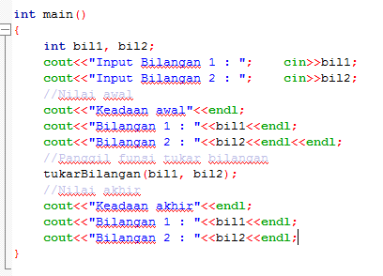
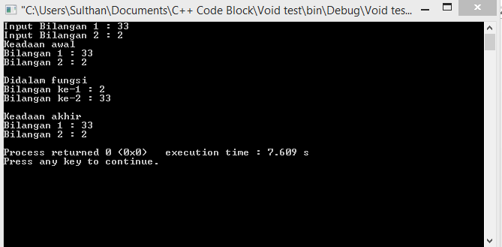
Perhatikan bahwa nilai fungsi hanya disalin kedalam fungsi sehingga tidak merubah nilai aslinya

Slide 10
Thank you ☺

